Slide 1

基于MindSpore的Falcon大模型迁移与性能研究
Migration task completed(stage 1)
Week 8
曾子瑄
2023.12.14
Notes:
照片为学生拍摄的礼堂

Slide 2
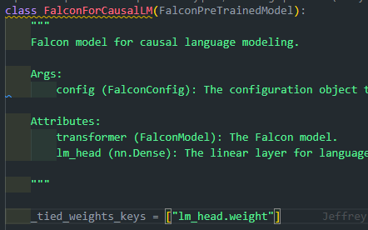
logs
tied_weight
在模型初始化的时候，跳过对lm_head权重的加载.
将embedding的weight复制给lm_head的weight

Slide 3
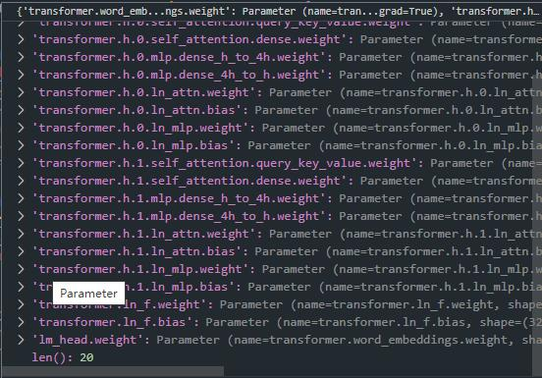
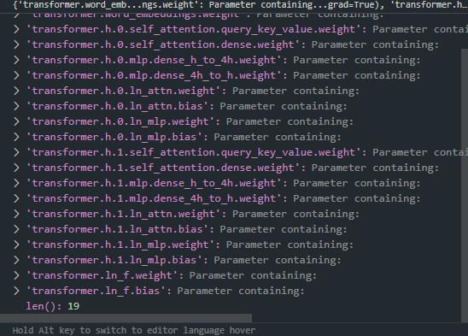
logs
MindSpore
Pytorch

Slide 4
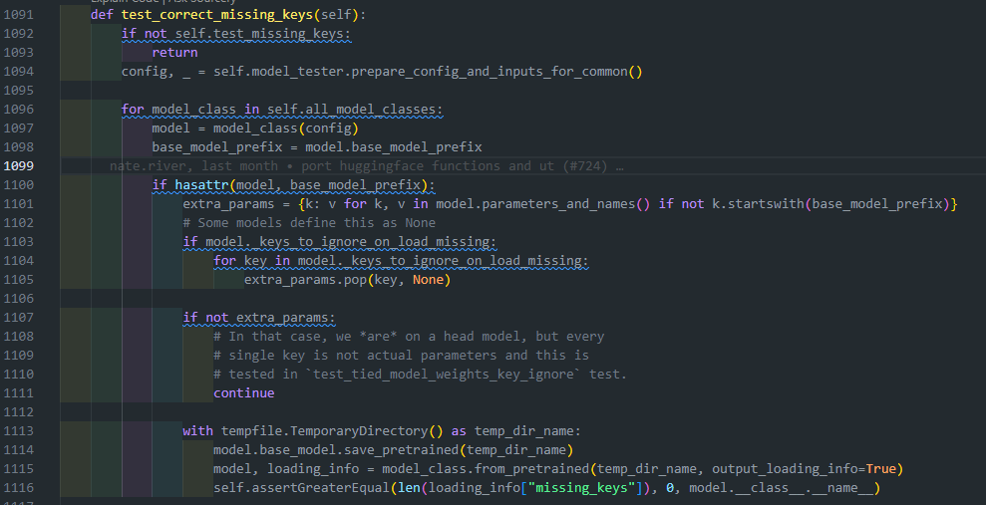
logs

Slide 5
logs

Slide 6
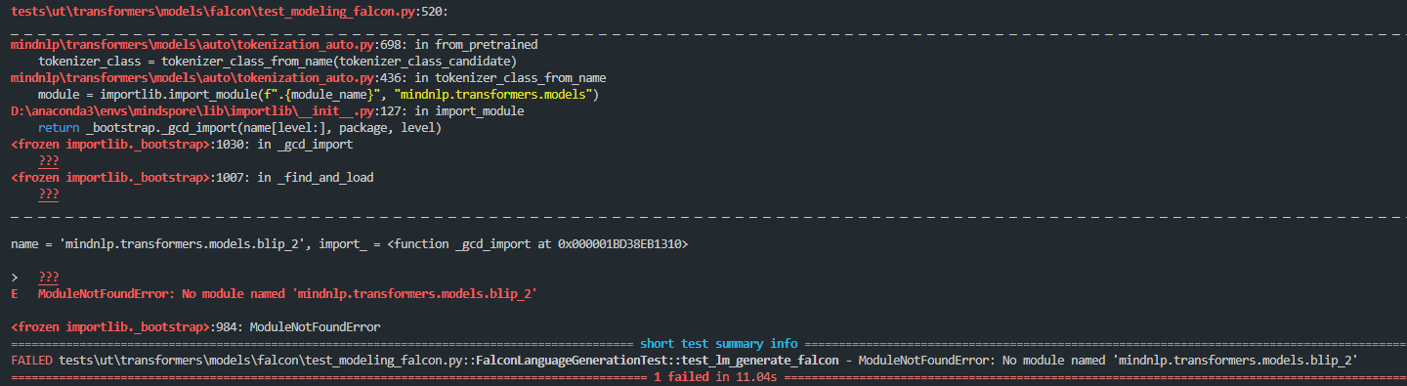
logs

Slide 7
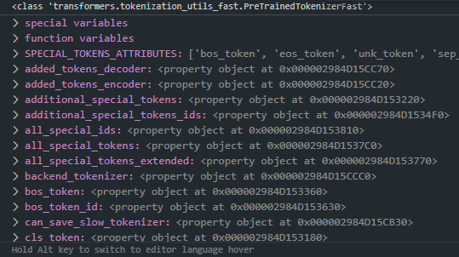
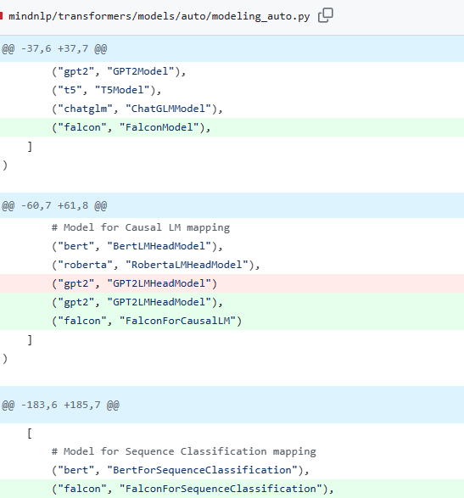
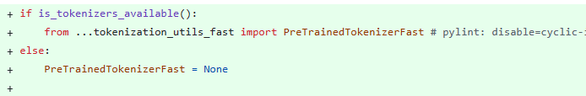
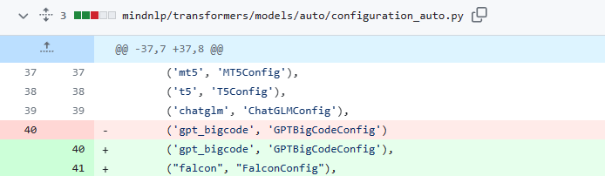
logs

Slide 8
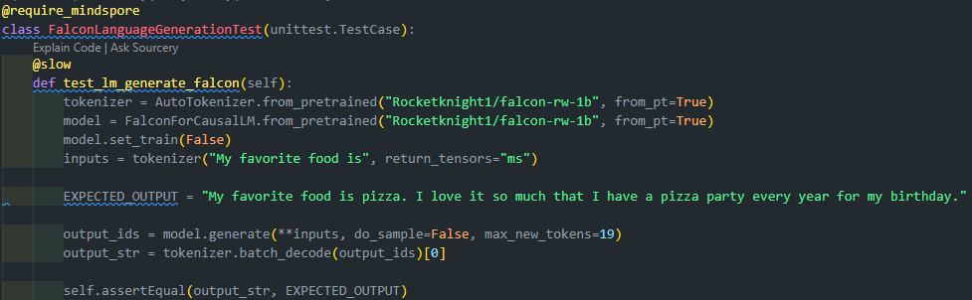
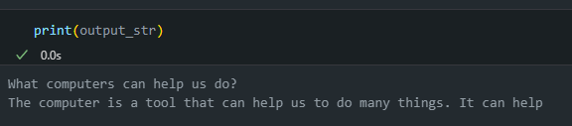
Language Generation Test
BF16=> FP16

Slide 9
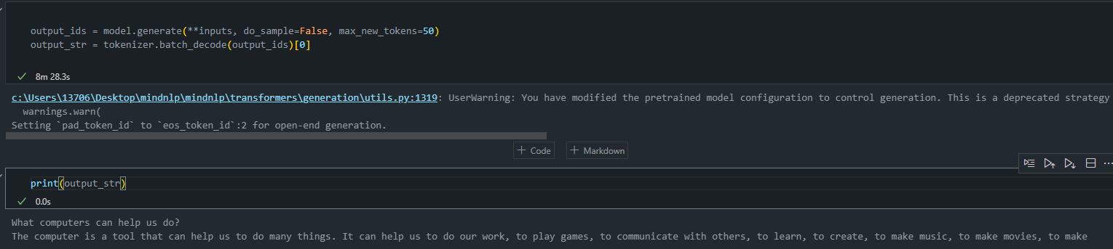
Language Generation Test

Slide 10
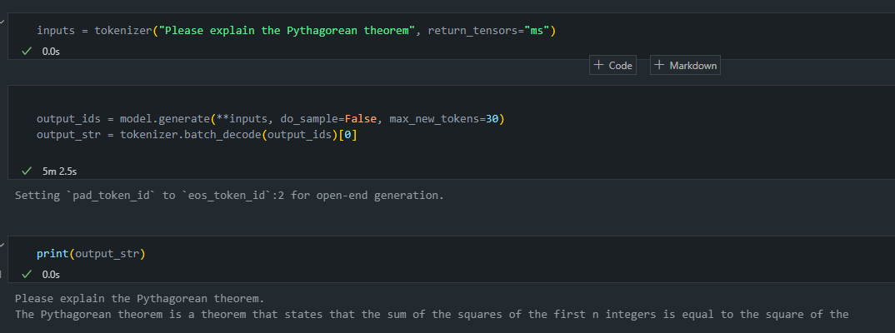
Language Generation Test

Slide 11


